Slide 1

2022年疫情分析
學生：林于喬 林嘉威
指導教授：郭忠義教授
Notes:
大家好我們的組名叫AB，組員有林于喬和林嘉威，我們今天要報告的主題是2022年疫情分析

Slide 2
目 錄
CONTENTS
動機與目的
01
成果介紹與展示
02
結論
03
Notes:
接下我們將介紹，我們的動機與目的，成果介紹與展示，然後還有結論，共三個主題。

Slide 3
01
動機與目的
章節 PART
Notes:
第一章動機與目的

Slide 4

動機與目的
學習
上課學習得到技術
想法與應用
資料整合效果不佳
客製自己關心的數據
圖形化的表示，一目了然
收穫與延伸
了解疫情的演變，探討未來趨勢
關心疫情，經濟等之間的關係
Notes:
那藉由這次在課程上的學習，和作業機會。我們有了「是否我們也可以從網路上收集我們好奇的相關資料？」的疑問，像是疫情，因為新冠肺炎COVID-19於2020年爆發，在現在的生活中，雖然疫情已成為我們的日常。但還是在我們的生活中造成許多嚴重的影響，與我們息息相關。
所以這次我們想要探討的是2022年的疫情，接著我們開始上網尋找一些統計資料，在尋找資料的過程中，我們發現我們在網路所搜尋到的，有些資料整合效果不佳，我們也發現有些雖然資料內容很豐富，但有參考價值的卻不多（像是第一劑疫苗施打的覆蓋率，雖然覆蓋率高達94%，但第一劑疫苗的施打對於現今的我們毫無意義）。我們還發現網路上的資訊很多，但每個人關心的議題和資訊不一樣，有時候自己想知道的資訊不見得找得到，因此我想要能自己動手做一個我們想知道，且有價值性的參考資訊。那我們想到最直接了當的表示法就是圖表。因為圖表能將那大量的且複雜的數據資料圖形化，讓大家看了一目了然。並接收到有用的資訊。
我們希望得到的收穫是我們能夠了解到疫情的現況，並且進而探討疫情的未來走向，以及一些衍伸得議題，例如：國家經濟
以上是我們的製作動機

Slide 5
02
成果介紹與展示
章節 PART
Notes:
第二章成果介紹與展示，接下來將介紹一些我們認為有且用有參考價值的一些圖表，也就是我們的成果展示。

Slide 6
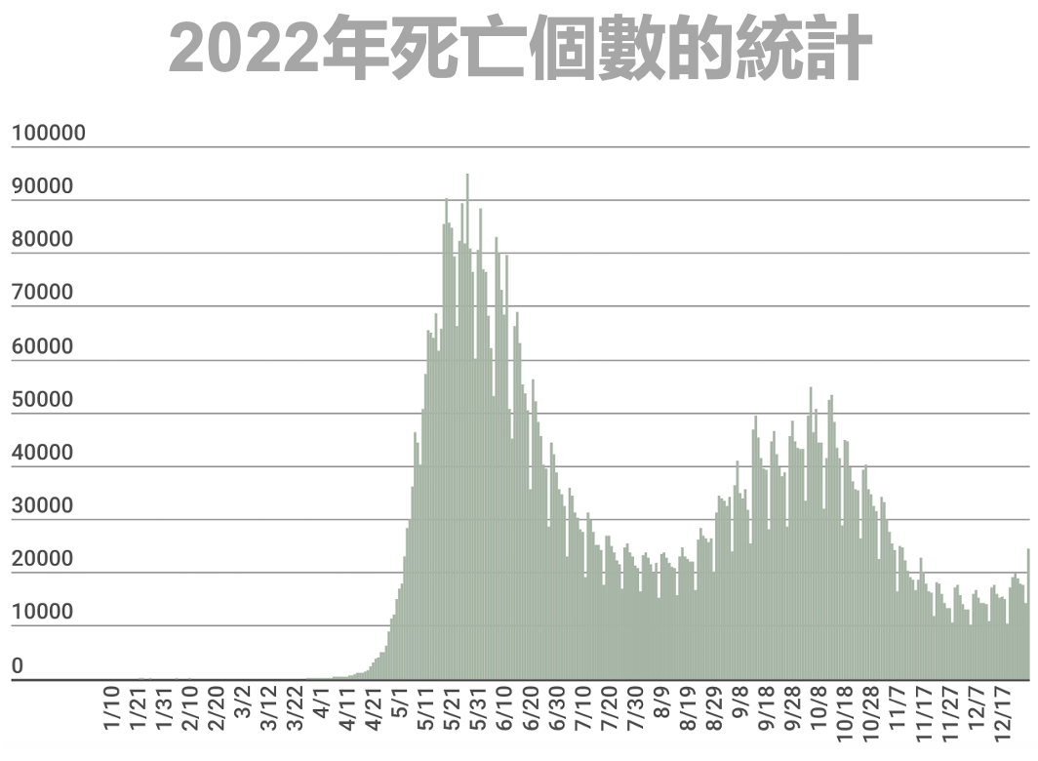
網路上的圖表
只顯示絕對數值，無參考性
日期間隔密，不具觀賞性
數字表達不直觀
Notes:
首先我們來看看，右邊的這張圖，我們可以看到，圖中只表示了單一的絕對值，幾月幾號確診個幾個，但這樣的資料並沒有意義也不是我們想要的。
如果我們將資料內容改成確診率，或者確診個數的多寡會帶來什麼影響(像是國內生產毛額GDP)。
會不會具有參考性
再來圖表的表示也不直觀，
下方X軸的日期表示的太密集了，我們也不會認真的想知道每天的詳細資訊
左邊Y軸的數字也是表達的不夠直接，後面的零太多了

Slide 7
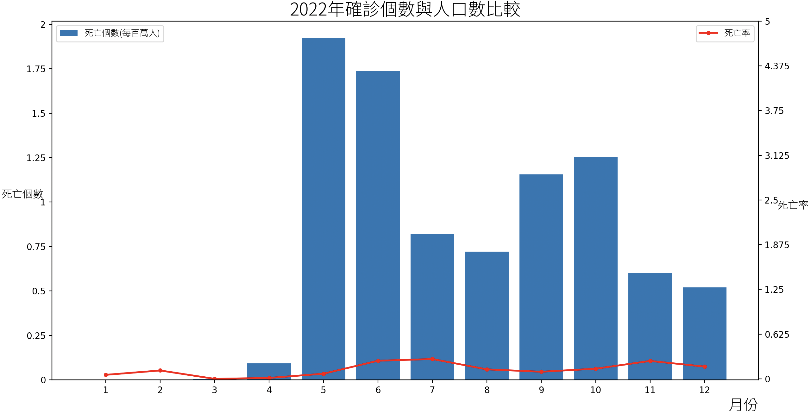
改善後的圖表
資料來源：國家高速網路與計算中心
新增死亡率來比較
圖例和座標清楚
Notes:
那接下來這張圖是我們做的改進，台灣2022年的1-11月的確診個數與死亡率的比較，我們的資料來源是來自：國家高速網路與計算中心
其中藍色長條代表著當月的確診個數，而紅色線條則代表在當月確診，之後死亡的死亡率。
下方X軸是月份，左方y軸是死亡個數，以每百萬為單位，右方y軸是死亡率。
我們多加入了紅色的死亡率，拿來與確診個數做比較。讓我們可以知道確診數與死亡之間的關係
我們將密集的X軸改成以月為單位，可以大略的知道今年的疫情，也不會太籠統的被敷衍過，
我們也將左邊y座標顯示的死亡個數，以每百萬為單位來表示，以方便直接讀取

Slide 8
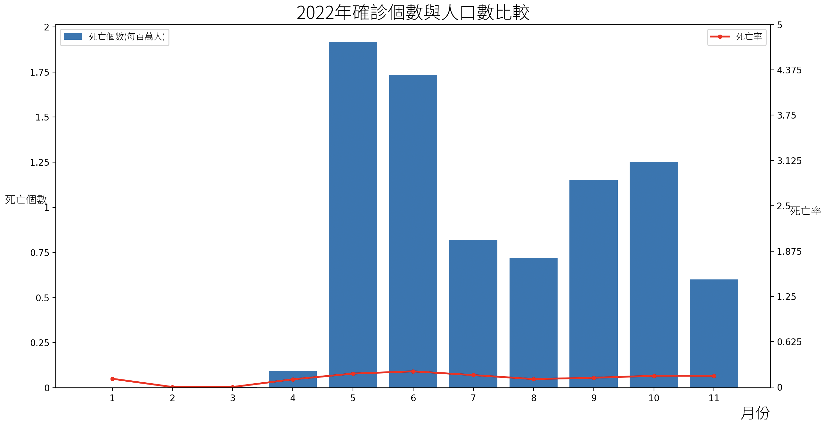
作圖動機與目的
兩組資料的比較，提供更好的參考價值
了解去年各個月疫情狀況的演變
制定未來對應的防疫措施或政策
目前病毒的致死率
醫療資源，政策等問題的探討
Notes:
那會製作這張圖，除了剛剛我講到的一些改善，最重要是我們將確診個數與死亡率做比較，讓圖產生更多的參考性。
像是這張圖，就可以說明，2022年當台灣的確診個數提升，死亡率也會稍微為的跟著提升，但依舊維持在移地的範圍內。
我們也希望能夠藉由這張圖，讓大家知到去每月疫情的變化，並且大約了解出未來可能的趨勢，然後做出相對應的防疫措施。
那我們也香藉由這張圖來知道當下病毒的致死率。
那死亡率也可以帶出台灣醫療資源、政策等問題等的探討。
像是若醫療資源不足，或政策決定錯誤，死亡率當然的也會跟著提升。

Slide 9
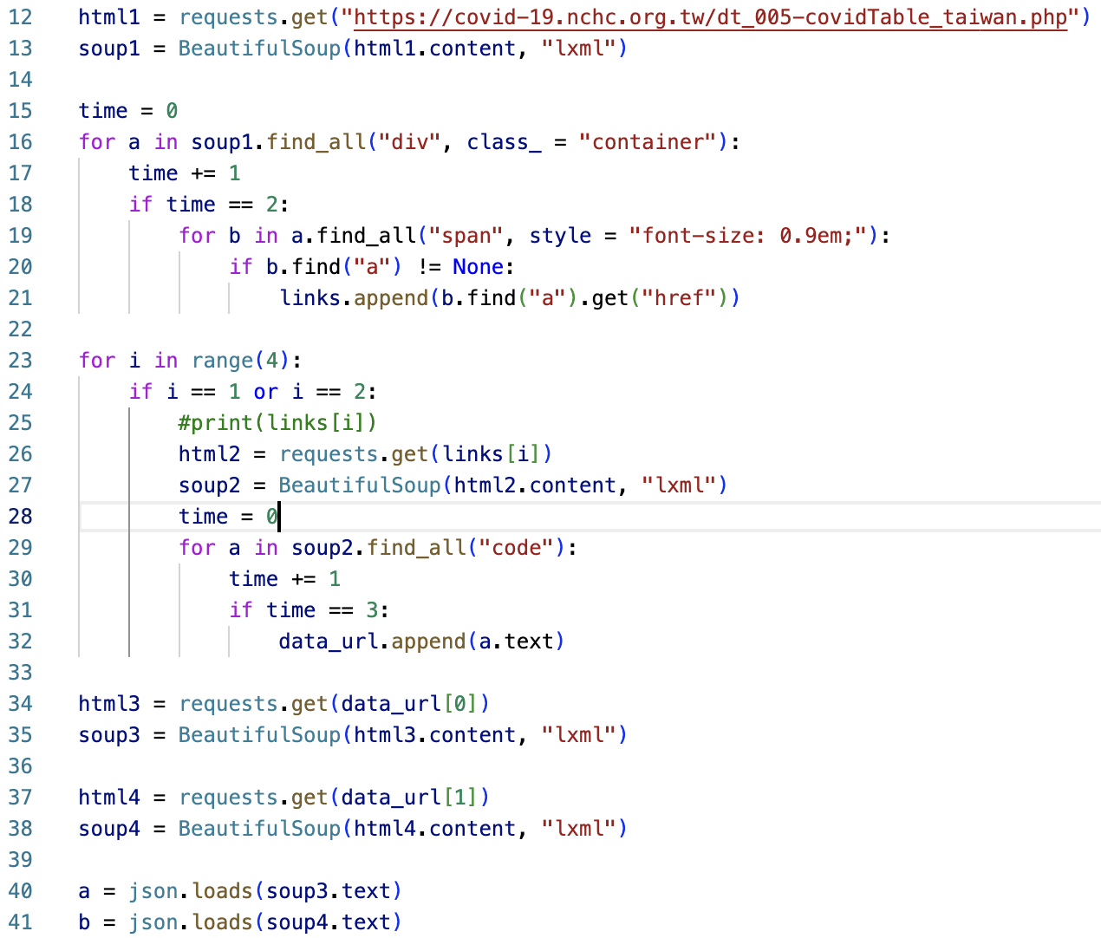
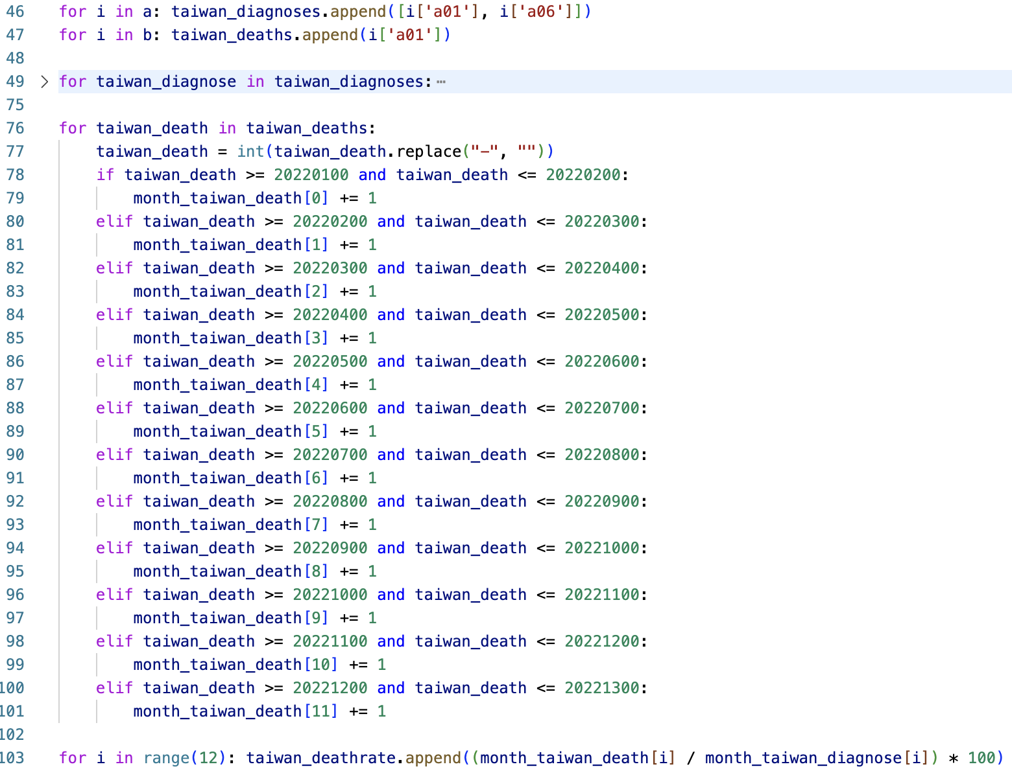
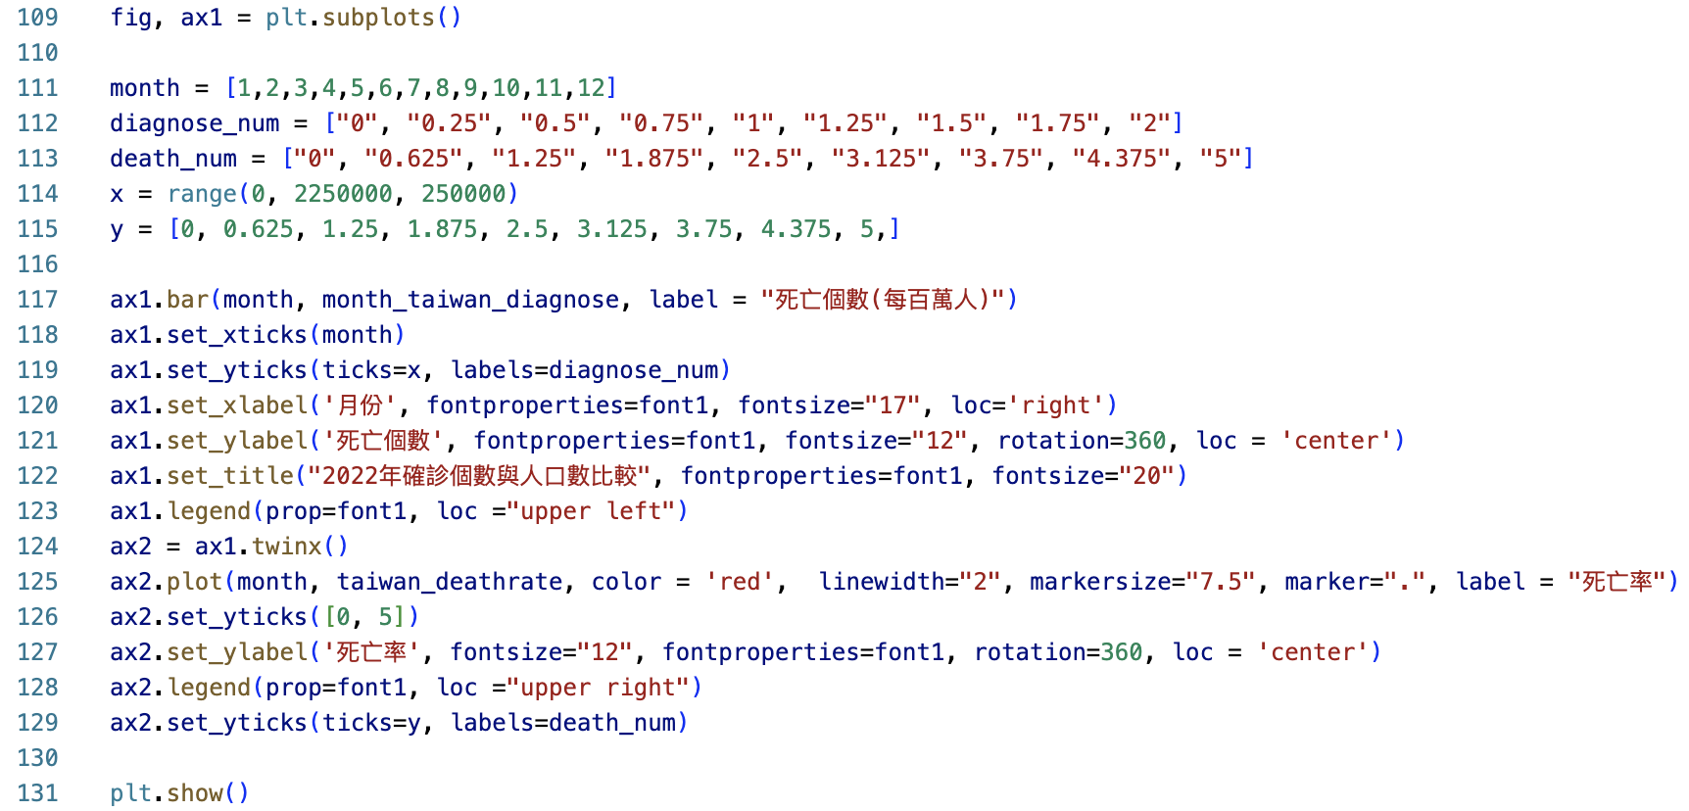
使用的技術
request 抓取網頁資訊
Beautiful soup解析HTML
將取得的資料進行處理和統計
Matplotlib Python 製圖
Notes:
那我們整個過程使用到的技術有這些。
我們用request 抓取網頁資訊，用Beautiful soup解析HTML，用find找到json檔，
接著從json中取出我們想要的資料，並且將資料處理和統計。
最後將我們所統計出來的資料用Matplotlib將圖表製作出來。

Slide 10
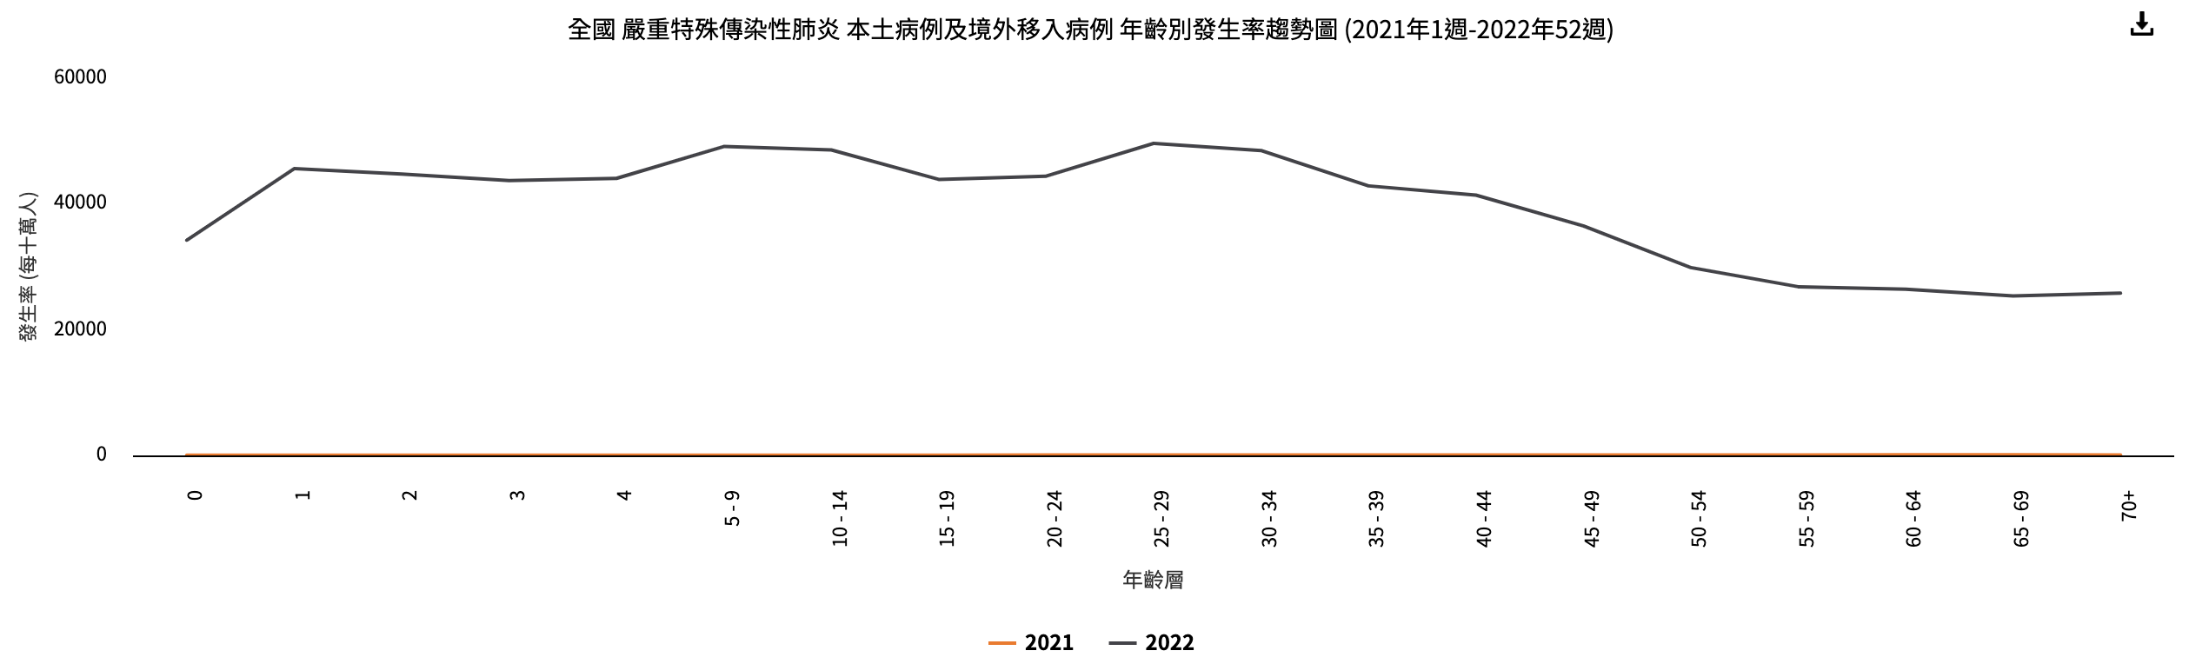
網路上的圖表
與2021年做對照，無參考性
日期間隔密，不具觀賞性
數字表達不直觀
Notes:
再來我們來看看，右邊的這張圖，我們可以看到，圖中雖然有兩個資料比較2021和2022，
但就台灣而言，與2021年比較毫無意義，因為2021年的台灣疫情未爆發，數值全部都是零。
再來圖表的表示依舊不直觀，
下方X軸的年齡表示的0-4，不知道為什麼不統整在一起，文字也是直放的，幫方便閱讀
左邊Y軸的數字也是表達的不夠直接，後面的零太多了

Slide 11
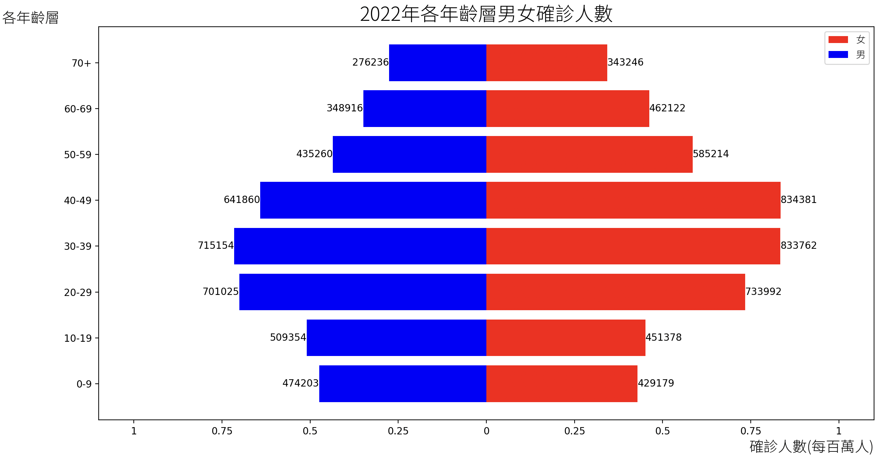
改善後的圖表
資料來源：衛生福利部疾病管制署
性別與年齡的整合
圖例和座標清楚
Notes:
那我們再來看看我們做的改善，台灣2022年各年齡層男女確診個數，我們的資料來源是來自疾管署的公開資料，
這張圖我們將性別與年齡合在一起做一個資料的整合
其中藍色是男生確診個數，紅色是女生確診個數。
下方X軸是確診個數（每百萬為單位），左方y軸是各個年齡層，
我們將70歲以上的我們整合在一塊，因為在把80，90分出來就有點多餘了。
然後然數單位我們也做成以每百萬為單位，讓數字好讀一點

Slide 12
作圖動機與目的
年齡和性別的整合，提供更多的參考資訊
了解疫情與性別和年齡之間的關係
制定未來對應的防疫措施或政策
醫療資源、政策等問題的探討
Notes:
那會製作這張圖，我們想要讓一張圖的參考性更多。這樣就不用兩張圖看來看去。
那我們是希望能夠藉由這張圖，讓大家知到了解疫情與性別和年齡之間的關係。
這張圖為例，女生的確診數在20歲以上都是比男生多，為什麽呢？，這邊就可以做一個延伸的探討。
我們也希望，不管是政府還是醫院，都可以利用像這樣的圖的價值去做一些判斷和決策，
以這張圖為例，醫院或許可以針對不同年齡的病患做一些醫療資源上的分配。
政府也可以制訂相關政策讓青壯年人口的確診個數少一點，例如居家班公等。

Slide 13
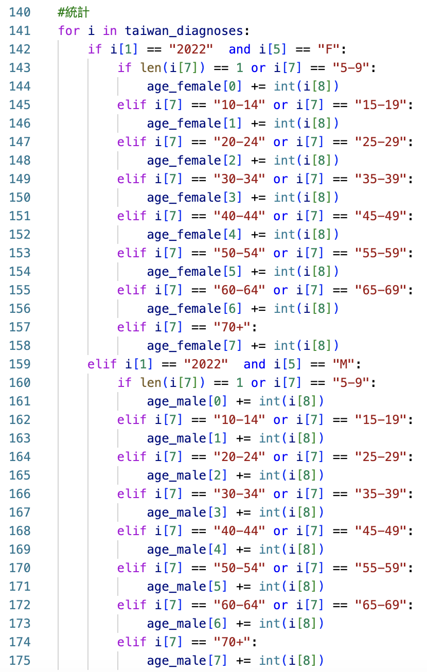
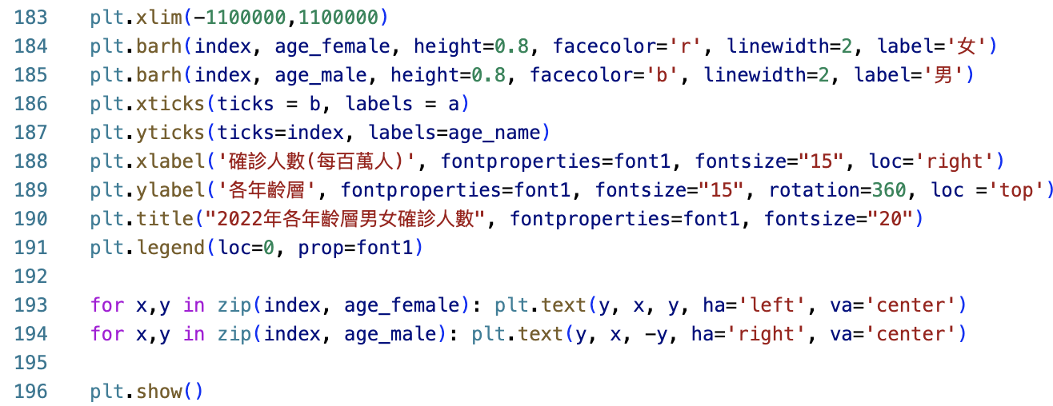
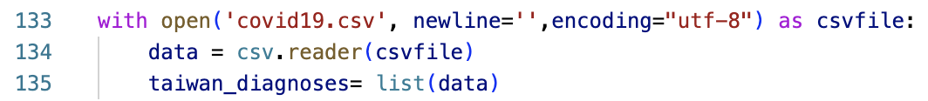
使用的技術
讀取CSV檔
將取得的資料進行處理和統計
Matplotlib Python 製圖
Notes:
那這張圖整個過程使用到的技術有這些。
我們用程式讀取csv檔
接著從csv中取出我們想要的資料，並且做資料處理和統計。
最後將我們所統計出來的資料用Matplotlib將圖表製作出來。

Slide 14
03
結論
章節 PART
Notes:
第三章結論

Slide 15


結論
利用所學，學以致用
從網路上尋找自己想要的資訊，並且取得
將資料圖表化
疫情的延伸生與探討
Notes:
這次報告的結論就是我們在製作報告的過程中
利用所學，學以致用，我們知道如何從網路上搜集自己想要的資訊，並且加以整理成圖表。
我們知道如何產生更好過有價值的圖表，
我們知道如何表達是可以讓人舒適的閱讀。
我想説雖然這只是爬蟲的一小部分，但有這些不少的經驗，我們也可以多多主動的去嘗試和學習一些領域。
這次報告主題的結論，其實疫情的還有許許多多的延伸議題等著我們去探討，像是經濟，政策，工作，教育，生活模式等。

Slide 16
THANK YOU
感謝聆聽 批評指導
Notes:
以上，謝謝大家

